Slide 1
面向对象程序设计

Slide 2
学习目标：
  理解类与对象、封装、继承的概念
  掌握类中成员变量和方法的声明与使用
  掌握对象的创建与使用
  理解包的作用与用法
  理解抽象类与接口的作用与用法

Slide 3
引言
Java语言作为一种面向对象的程序设计语言，具备面向对象技术的基本属性。
定义类和建立对象是Java编程的主要任务。本章将介绍Java面向对象程序设计的基础，即类、对象、包、接口、类的继承等内容。

Slide 4
面向对象的基本概念
1、 对象的基本概念
对象是系统中用来描述客观事物的一个实体，它是构成系统的一个基本单位。

Slide 5
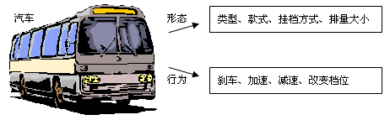
现实世界中的对象有两个共同特征：形态和行为。

Slide 6
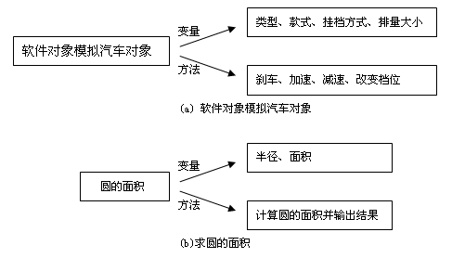
软件对象的变量和方法

Slide 7

2、 类的基本概念
类用class作为它的关键字，例如我们要创建一个汽车类，则可表示为：

Slide 8
用类创建对象—实例化
当我们要通过汽车类来创建一个轿车对象，并使用它的刹车行为方法时，则要用下面的格式进行实例化：
//实例化汽车对象
汽车 轿车= new 汽车( ) ；
//引用汽车对象的刹车方法
轿车.刹车( ) ；

Slide 9
类
类是Java语言的最基本概念，是组成Java程序的基本要素；
类是Java的执行单位，Java运行的就是Java类本身；
类封装了该类对象的成员变量和方法。
当Java程序运行时，系统用类的定义创建类的实例，类的实例是真正的对象。

Slide 10
类的定义
类的定义形式如下：
class classname
{
类成员变量声明；
类方法声明；
}

Slide 11
public class Teacher
{ private String name;
protected int hours;
protected long payment;
public Teacher(String name,int hours){
this.name=name;
this.hours=hours;
this.payment=0;
}
public void show(){
System.out.println(name+"工作了"+hours+"小时,应付"+payment);
}
public void countPayment(){
payment=counting(1000,hours,50,0);
}
public void resetHour() { hours=0; }
public void addHour(int h){ hours+=h; }
protected long counting(int base,int h,int perHour,long other){
return (long)base+h*perHour+other;
}
}
类声明
成员变量声明
构造函数
类体
成员方法

Slide 12
类声明
类声明格式如下：
  [类的修饰字]class 类名[extends 父类名][implements 接口列表]
class是声明一个类的关键字,是必须的,类名是要声明的类的名字,它必须是一个合法的Java标识符。
根据声明类的需要，类声明还可以包含三个选项：
  声明类的修饰符；
  说明该类的父类；
  说明该类所实现的接口。

Slide 13
类体
类体用一对大括号括起。
类体中定义了该类中所有的变量和该类所支持的方法：
  成员变量对应类的静态属性
  方法对应类的行为和操作

Slide 14
成员变量
  成员变量是类和对象的静态属性，它可以是基本数据类型的变量，也可以是其它类（系统类或用户自定义类）的对象。
  因此，定义成员变量的操作就是说明变量或创建对象的操作。
方法
  方法是类的动态属性，标志了类所具有的功能和操作，用来把类和对象的数据封装在一起。
  Java的方法与其它语言中的函数或过程类似，是一段完成某种功能的程序段。

Slide 15
成员变量
最简单的成员变量的声明方式如下：
  type 成员变量名;
  这里的type可以是Java中任意的数据结构，包括简单类型、类、接口、数组。
  在一个类中的成员变量应该是唯一的。
成员变量的作用域是整个类。

Slide 16
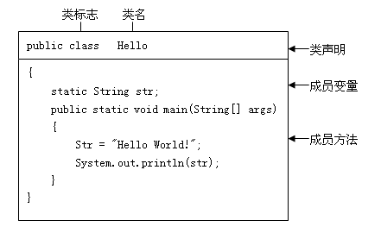
一个具体的类

Slide 17
定义一个类
public class Car
{
String color;
float maxSpeed;
float currentSpeed;
void start()
{ … }
void brake()
{ … }
}

Slide 18
成员方法
方法由方法声明和方法体组成，其一般格式如下：
  [public|protected|private][static][final|abstract]返回值类型 方法名（形式参数列表） [throws 异常列表]
  {
  方法体各语句；
  }
其中返回类型可以是任意的Java数据类型，当一个方法不需要返回值时，则必须声明其返回类型为void 。
形式参数列表指明每个参数的名字和类型，各参数之间用逗号分隔，格式为：
  形参类型1 形参名1，形参类型2 形参名2，……

Slide 19
class Circle{
int x,y,radius; //x,y,radius是成员变量
public Circle(int x,int y,int radius){ //x,y,radius是参数
……
}
}
this.x=x;
this.y=y;
this.radius=radius;
Circle类有三个成员变量：x、y和radius。
在Circle类的构造函数中有3个参数，名字也是x、y和radius。在方法中出现的x、y和radius指的是参数名，而不是成员变量名。
如果要访问这些同名的成员变量，必须通过“当前对象”指示符this来引用它。

Slide 20
this
this表示的是当前对象本身，更准确地说，this代表当前对象的一个引用。
对象的引用可以理解为对象的另一个名字，通过引用可以顺利地访问到对象，包括访问、修改对象的成员变量、调用对象的方法。

Slide 21
方法体
  方法体是对方法的实现。它包括局部变量的声明以及所有合法的Java指令。
  方法体中可以声明该方法中所用到的局部变量，它的作用域只在该方法内部，当方法返回时，局部变量也不再存在。
  如果局部变量的名字和类的成员变量的名字相同，则类的成员变量被隐藏。

Slide 22
【例】成员变量和局部变量的作用域示例。
class Variable{
int x=0,y=0,z=0; //类的成员变量
void init(int x,int y){
this.x=x;
this.y=y;
int z=5; //局部变量
System.out.println("****in init****");
System.out.println("x="+x+" y="+y+" z="+z);
}
}
public class VariableTest{
public static void main(String args[]){
Variable v=new Variable();
System.out.println("****before init****");
System.out.println("x="+v.x+" y="+v.y+" z="+v.z);
v.init(20,30);
System.out.println("****after init****");
System.out.println("x="+v.x+" y="+v.y+" z="+v.z);
}
}

Slide 23
方法重载
方法重载即指多个方法可以享有相同的名字。但是这些方法的参数必须不同，或者是参数个数不同，或者是参数类型不同。

Slide 24
【例】方法重载应用举例。
class MethodOverloading{
void receive(int i){
System.out.println("Receive one int data");
System.out.println("i＝"+i); }
void receive(int x，int y){
System.out.println("Receive two int datum");
System.out.println("x="+x+" y="+y); }
void receive(double d){
System.out.println("Receive one double data");
System.out.println("d="+d); }
void receive(String s){
System.out.println("Receive a string");
System.out.println("s="+s); }
}
public class MethodOverloadingTest{
public static void main(String args[]){
MethodOverloading mo=new MethodOverloading()；
mo.receive(1);
mo.receive(2,3)；
mo.receive(12.56)；
mo.receive("very interesting,isn't it?");
}
}

Slide 25
重载
调用
void receive(int i){……}
void receive(int x,int y){……}
void receive(double d) { ……}
void receive(String s) { ……}
<--receive(1)
<--receive(2,3)
<--receive(12.56)
<--receive("very interesting,isn't it?")
图 重载与调用关系

Slide 26
构造方法
被自动调用的专门的初始化方法称为构造方法.
构造函数是类的一种特殊方法，其特殊性如下：
  构造函数的方法名与类名相同。
  构造函数没有返回值。
  构造函数的作用是对类的对象初始化。
  在创建一个类的新对象的同时，系统会自动调用该类的构造函数。

Slide 27
构造函数是与类同名的方法，创建对象的语句用new运算符开辟了新建对象的内存空间后，将调用构造函数初始化这个新建对象。
  一般将构造方法声明为公共的public型，如果声明为private型，那么就不能够创建对象的实例了，因为构造方法是在对象的外部被默认地调用。
  Java语言为每一个类提供了一个默认的构造方法，也就是说，每个类都有构造方法，用来初始化该类的一个新的对象。如果不定义一个构造方法，Java语言将调用它提供的默认的构造方法对一个新的对象进行初始化。
  在构造方法的实现中，也可以进行方法重载。

Slide 28
【例】构造方法的实现。
class point{
int x,y;
point( ){ //定义构造方法
x=0;
y=0;
}
point(int x, int y){ //构造方法的重载
this.x=x;
this.y=y;
}
}

Slide 29
main( )方法
main( )方法是Java应用程序必须具备的方法。格式是：
  public static void main(String args[]){
  ……
  }
所有Java的独立应用程序都从main()开始执行。把static放在方法名前就使方法变为静态的方法，即类方法而非实例方法。

Slide 30
对象
对象是类的实例化，对象的创建是通过对象构造方法来实现的；
我们可以生成多个对象，通过消息传递来进行交互，最终完成复杂的任务；
消息传递是指激活指定的某个对象的方法，以改变它的状态或使其产生一定的动作。
一个对象的生命期包括三个阶段：创建、使用和清除。

Slide 31
对象的创建
对象的创建包括声明、实例化和初始化三方面的内容。
一般格式为：
type ObjectName=new type([paramlist])；
type objectName声明了一个类型为type的对象，其中type是引用类型(包括类和接口)，对象的声明并不为对象分配内存空间。
  运算符new为对象分配内存空间，实例化一个对象。new调用对象的构造方法，返回对该对象的一个引用(即该对象所在的内存地址)。
  生成对象的最后一步是执行构造方法，进行初始化。由于对构造方法可以进行重写，所以通过给出不同个数或类型的参数会分别调用不同的构造方法。如果类中没有定义构造方法，系统会调用缺省的空构造函数。

Slide 32
  Computer MyComputer=new Computer( );
等价于：
  Computer MyComputer;
  MyComputer=new Computer( );
其中MyComputer是对象的名称，它是一个属于Coputer类的对象，能够调用Computer类中的set_Owner( )、show_Owner( )方法。

Slide 33
【例】定义类并创建类的对象。
class Computer{
String Owner; //成员变量
public static void main(String args[]){ }
void set_Owner(String owner){ //成员方法
Owner=owner;
}
void show_Owner( ){
System.out.println("这台电脑是:"+Owner+"的");
}
}
class DemoComputer{
public static void main(String args[]){
System.out.println("使用类");
Computer MyComputer=new Computer( ); //生成类的对象
Mycomputer.set_Owner(“程序设计教研室");
Mycomputer.show_Owner( );
}
}

Slide 34
对象的使用
要访问或调用一个对象的成员变量或方法，首先访问该对象，然后用成员运算符“.”可以实现对变量的访问和方法的调用。
  例如：
  Mycomputer.set_Owner(“程序设计教研室”);
  Mycomputer.show_Owner( );

Slide 35
示例
class EmpInfo
{
String name;
int salary;
String department;
void printInfo()
{
System.out.println( name + " \’s salary is“ + salary + " at " + department);
}
}

Slide 36
实例化一个对象，创建它，然后如下所述对其成员赋值：
EmpInfo employee = new EmpInfo();
employee.name = “ 张三”;
employee.salary = 5000 ;
employee.department = “ 数学学院 ” ;
employee.printInfo();

Slide 37
对象的清除
对象的清除，即系统内无用单元的收集。
Java运行时系统通过垃圾收集周期性地释放无用对象所使用的内存，完成对象的清除。
Java采用自动垃圾收集进行内存管理，使程序员不需要跟踪每个生成的对象，这是Java的一大优点。
当下述条件满足时，Java内存管理系统将自动完成收集内存工作。
  (1)当堆栈中的存储器数量少于某个特定水平时；
  (2)当程序强制调用系统类的方法时；
  (3)当系统空闲时。

Slide 38
存储器的分配
基本数据类型的存储器分配
引用类型的存储器分配

Slide 39
内存分配
内存堆栈区(stack)
  总是沿一个方向增长或减少
  存放方法或局部变量
内存堆区(heap)
  用于存储对象
对象的引用放在堆栈区，而对象的数据放在堆区

Slide 40
void m1()
{
int a1 = 1;
Point p1;
p1 = new Point(1,2);
m2(a1,p1);
}
void m2(int a, Point p)
{
int a2 = 4;
Point p2= new Point(3,4);
a = 5;
}
堆栈
堆
m1:a1
1
p1
null
堆栈
堆
m1:a1
1
p1
x
1
2
y

Slide 41
void m1()
{
int a1 = 1;
Point p1;
p1 = new Point(1,2);
m2(a1,p1);
}
void m2(int a, Point p)
{
int a2 = 4;
Point p2= new Point(3,4);
a = 5;
}
堆栈
堆
m1:a1
1
p1
m2:a
1
p
x
1
2
a2
4
y
p2
null

Slide 42
void m1()
{
int a1 = 1;
Point p1;
p1 = new Point(1,2);
m2(a1,p1);
}
void m2(int a, Point p)
{
int a2 = 4;
Point p2= new Point(3,4);
a = 5;
}
堆栈
堆
m1:a1
1
p1
m2:a
1
p
x
1
2
a2
4
y
p2
3
4
x
y

Slide 43
堆栈
堆
m1:a1
1
p1
x
1
2
y
x
3
4
y

Slide 44
包（package）
利用Java语言开发实际系统时，可以利用“包”来管理类。包是类和接口的集合，为了方便编程和管理，通常把需要在一起工作的类放在一个包里。
为Java创建一个源码文件的时候，它通常叫做一个“编辑单元”，每个编辑单元必须有一个以java结尾的名字。
缺省情况下，系统为每个.java源文件创建一个无名包，该文件中定义的所有类都隶属于该包，但由于该包无名字，所以不能被其它包引用。为了解决这个问题，就要创建有名包。

Slide 45
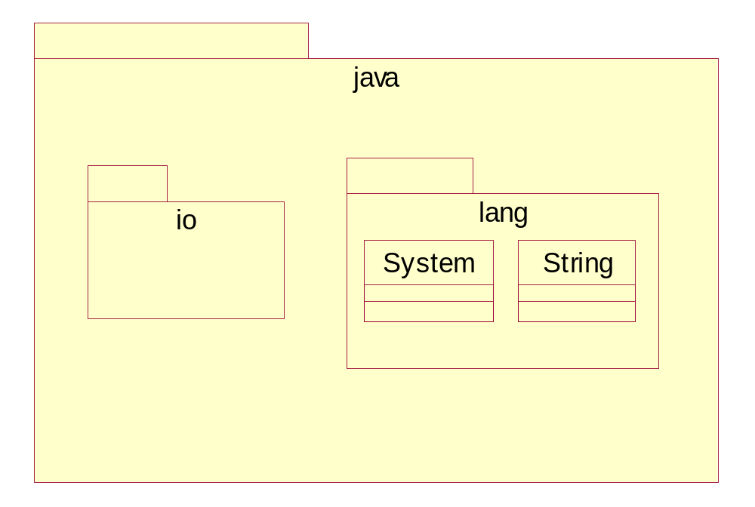
包（package）
为了便于管理大型软件系统中数目众多的类，解决类命名冲突的问题，Java引入了包（package）。

Slide 46
包（package）
package语句必须是文件中的第一条语句。也就是说，在package语句之前，除了空白和注释之外不能有任何语句。
如果不加package语句，则指定为缺省包或无名包。
包对应着文件系统的目录层次结构。
在package语句中，用“.”来指明包（目录）的层次。

Slide 47
包的创建
用package关键字创建包，而且该语句是.java源文件的第一个语句，前面不能有注释和空格。格式为:
package 包名；
  例如：
  package SubClass;
  package MyClass.SubClass;
实际上，创建包就是在当前目录下创建一个子目录SubClass，以便存放这个包中包含的所有类的.class文件。
上面的第二个语句中的“.”代表了目录分隔符。即包中的类放在当前目录下的MyClass 子目录下的SubClass子目录下。

Slide 48
package myclass.graphics;
class Square {…;}
class Circle {…;}
class Triangle {…;}
Square.java
package myclass.graphics; 这条语句指定这个包中的文件存储在目录 path/myclass/graphics 下。
包层次的根目录path是由环境变量CLASSPATH来确定的。

Slide 49
编译和运行包
在前面Square.java中已定义了 myclass.graphics，编译时可以采用如下方式：
javac [-d destpath] Square.java
则编译器会自动在destpath目录下建立子目录myclass/graphics ，并将生成的.class文件都放到destpath/ myclass/graphics下。 destpath应该是环境变量CLASSPATH中的一个。

Slide 50
包的引用
缺省的情况下，一个类只能引用同一个包中的类，如果需要使用其它包中的public类，可使用如下的方法:
1．使用包名、类名前缀
  对于同一个包中的其它类，只需在要使用的属性或方法名前加上类名作为前缀，对于其它包中的类，则需要在类名前缀的前面再加上包名前缀。
  例如：
  packageGraphic.Rectangle rectG;
  java.awt.Rectangle rectA=new java.awt.Rectangle();

Slide 51
2．import语句
  加前缀的方法使用起来非常麻烦，可以使用import语句加载需要使用的类或包。
  import语句的格式为：
  Import packagel[.package2...].(classname|*)；
  其中packagel[.package2…]表明包的层次，与package语句相同，它对应于文件目录，classname则指明所要引入的类。
  如果要从一个包中引入多个类，则可以用星号(*)代替。
  例如：
  import java.awt.*;
  import java.util.Date；

Slide 52
访问控制符
访问控制符是一组限定类、成员变量或方法是否可以被程序里的其它部分访问和调用的修饰符。
类的访问符只有public。
成员变量和方法的访问控制符有三个：
  public
  private
  protected

Slide 53
类的访问控制符
1．公共访问控制符public
  Java中类的访问控制符只有一个：public，即公共类。一个类被声明为公共类，声明它可以被所有其他类所访问和引用，这里的访问和引用是指这个类作为整体是可见和可使用的。
  Java的类是通过包来组织，处于同一包中的类可以不需任何说明而方便的互相访问和引用，而对于处于不同包中的类，缺省的它们是互相之间不可见的。
  但是，当一个类被声明为public时，它就具有了被其它包中类访问的可能性，只要这些包中的类在程序中使用import语句引入public类，就可访问它了。
  一个类作为整体可见，并不能代表类中的成员变量和方法也一定可见，除非它们也被声明为public。
Notes:
类声明时，可在class关键字前面加上public关键字，称这样的类叫public类。
可以在另外一个类中（可以是包内、包外类）使用public类创建对象。
类声明时，若一个类不加public修饰，则称友好类。
只有同一个包内的类才能使用 “ 友好”类创建对象。
注：不能用protected和private修饰类

Slide 54
2.缺省访问控制符
  若一个类没有访问控制符，说明它具有缺省的访问控制特性。该访问控制规定这样的类只能被同一个包中的类访问和引用，而不能被其他包中的类使用，这种访问特性又称包访问性。通过声明类的访问控制符可以使整个程序结构清晰、严谨，减少可能产生的类之间的干扰和错误。

Slide 55
私有访问控制符
  用private修饰的成员变量或方法只能被该类自身所访问和修改，而不能被任何其它类（包括该类的子类）来获取和引用。
  private修饰符提供了最高的保护级别。
class Alpha{
private int iamprivate; // private成员变量
private void privateMethod( ){ // private成员方法
System.out.println("privateMethod");
}
}
class Beta{
void accessMethod( ){
Alpha a=new Alpha( );
a.iamprivate=10; //非法
a.privateMethod( ); //非法
}
}

Slide 56
缺省访问控制符
  类中不加任何防问权限限定的成员属于缺省的(default)访问状态，可以被这个类本身和同一个包中的类所访问。这个访问级别是假设在相同包中的类是互相信任的。

Slide 57
package Greek;
public class Alpha{
int iamprivate;
void packageMethod( ){
System.out.println("packageMethod");
}
}
package Greek;
class Beta{
void accessMethod( ){
Alpha a=new Alpha( );
a.iamprivate=10; //合法
a.protectedMethod( ); //合法
}
}
Alpha类可以访问自己的成员，同时所有定义在与Alpha同一个包中的类也可以访问这些成员。
如Alpha和Beta都定义为Greek包的一部分，则Beta可以合法访问Alpha的成员。

Slide 58
保护访问控制符protected
用protected修饰的成员变量和方法可以被三种类引用：
  该类自身；
  与它在同一个包中的其它类；
  在其它包中的该类的子类。
使用protected修饰符的主要作用是允许包中的类和其它包中的子类来访问父类的特定属性。

Slide 59
公共访问控制符public
  被定义为public的方法是这个类对外的接口部分，程序的其它部分通过调用public方法达到与当前类交换信息、甚至影响当前类的目的。
  用public修饰的成员变量被称为公共成员变量，如果一个公共成员变量属于一个公共类，则它可被所有其它类所引用。
  public修饰符会造成安全性和数据封装性下降，所以一般应减少public成员变量的使用。
Notes:
如果源文件中有多个类，那么只能有一个类是public类；
如果有一个类是public类，那么源文件的名字必须与这个类的名字完全相同，扩展名是.java；
如果源文件没有public类，那么源文件的名字只要和某个类的名字相同，并且扩展名是.java就可以了。

Slide 60
对类成员的访问控制
当一个类可以被访问时，对类内的成员变量和成员方法而言，其应用范围可以通过施以一定的访问权限来限定。
 | 同一个类中 | 同一个包中 | 不同包中的子类 | 不同包中的非子类(任意类)
private | ★
default | ★ | ★
protected | ★ | ★ | ★
public | ★ | ★ | ★ | ★

Slide 61
访问控制符小结
①公共访问控制符（public）：
  public类：公共类，可以被其他包中类引入后访问。
  public方法：是类的接口，用于定义类中对外可用的功能方法。
  public变量：可以被其他类访问。
②缺省访问控制符的类、变量、方法：具有包访问性（只能被同一个包中的类访问）。
③私有访问控制符（private）：修饰变量或方法，只能被该类自身所访问。
④保护访问控制符（protected）：修饰变量或方法，可以被类自身、同一包中的类、任意包中该类的子类所访问。

Slide 62
标准的Java包列表
包 | 功能描述
java.applet | 包含一些用于创建Java小应用程序的类
java.awt | 包含一些编写平台无关的图形用户界面（GUI）应用程序的类。它包含几个子包，包括java.awt.peer和java.awt.image
java.io | 包含一些用作输入输出(I/O)处理的类。数据流就包含在这里
java.1ang | 包含一些基本Java类。java.1ang是被隐式地引入的，所以用户不必引入它的类
java.net | 包含用于建立网络连接的类。与java.io同时使用以完成与网络有关的读和写
java.util | 包含一些其他的工具和数据结构，如编码、解码、向量和堆栈等

Slide 63
继承与多态

Slide 64
继承性(inheritance)
当一个类拥有另一个类的数据和操作时，就称这两个类之间具有继承关系，被继承的类称为父类或超类，继承的类称为子类。
一个父类可以同时拥有多个子类，该父类实际上是所有子类的公共成员变量和公共方法的集合，而子类是父类的特殊化，可对公共成员变量和方法在功能、内涵方面加以扩展和延伸。

Slide 65
继承性
父类
继承性是父类和子类之间共享数据和方法的机制；
继承性具有传递性；
继承性包括单继承和多重继承。
共性部分
继承部分
个性部分
子类

Slide 66
继承性（inheritance)
设备
输入设备
输出设备
单继承
多重继承
I/O设备

Slide 67
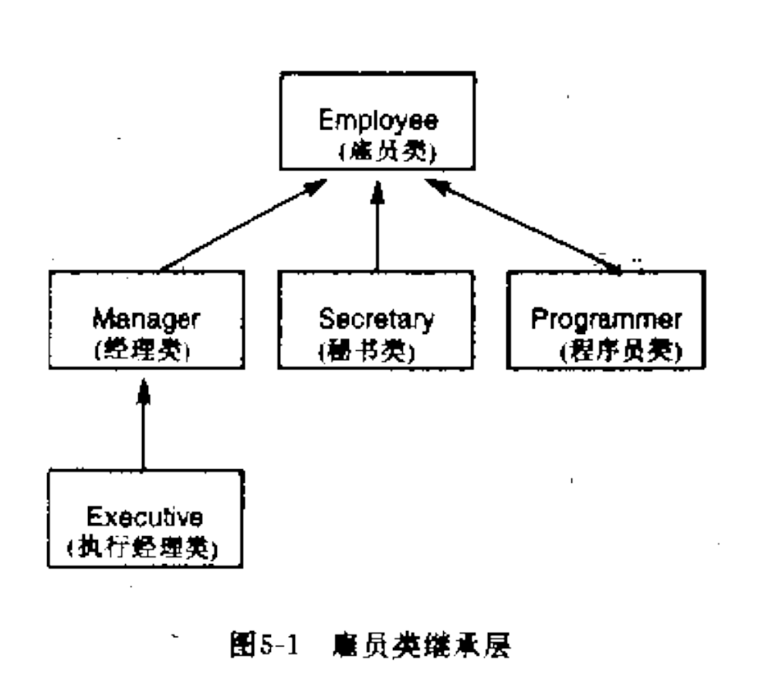

Slide 68
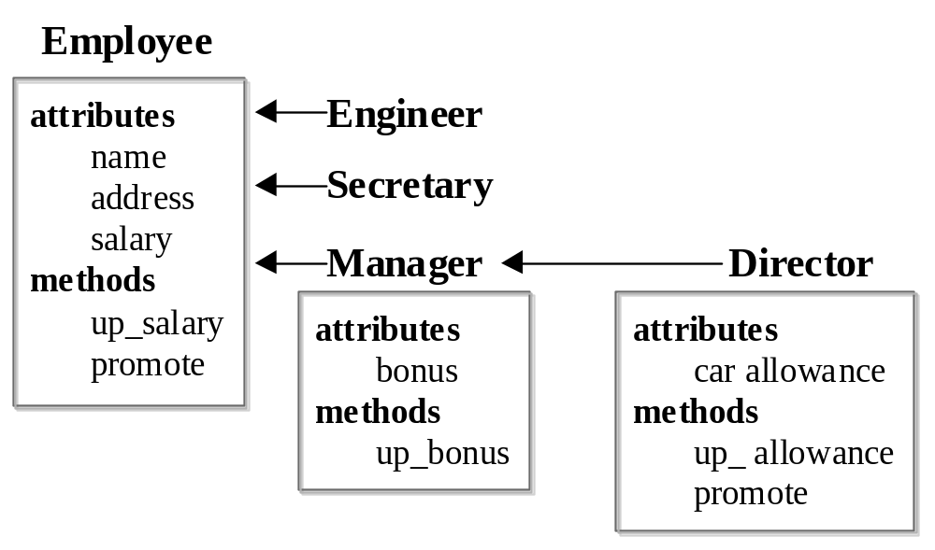
继承

Slide 69
面向对象的继承特性中，还有一个关于单继承和多继承的概念。
  单继承是指任何类都只有一个父类。
  多继承是指一个类可以有一个以上的父类，它静态数据和操作从所有这些父类中继承的。
Java只支持单重继承，但支持界面，一个类可以实现多个界面。利用界面可以得到多继承的优点，又没有多继承混乱、复杂的问题。

Slide 70
Java继承：创建子类
Java中的继承是通过extends关键字来实现的。格式为:
  class 子类名 extends 父类名称{
  ……
  }
在定义类时用extends关键字指明新定义类的父类，就在两个类之间建立了继承关系，新定义的类被称为子类。
  如果子类和父类在同一个包中，它可以从父类那里继承所有非private的成员变量和方法作为自己的成员。
  如果子类和父类不在同一个包中，它可以从父类那里继承protected、public的的成员变量和方法作为自己的成员.

Slide 71
【例】应用继承性的实例。
class Student{ //自定义“学生”类
int stu_id; //定义属性：学生学号
void set_id(int id){ //定义方法：设置学号
stu_id=id; }
void show_id(){ //定义方法：显示学号
System.out.println("the student ID is:"+stu_id); }
}
class UniversityStudent extends Student{ //定义子类
int dep_number; //定义子类特有的属性变量
void set_dep(int dep_num){ //定义子类特有的方法
dep_number=dep_num; }
void show_dep( ){
System.out.println("the dep_number is:"+dep_number);
}
public static void main(String args[]){
UniversityStudent Lee=new UniversityStudent();
Lee.set_id(2007070130); //继承父类学生的属性
Lee.set_dep(701); //使用本类的属性
Lee.show_id(); //继承父类学生的方法
Lee.show_dep(); //使用本类的方法
}
}

Slide 72
成员变量的隐藏和方法的覆盖
1.成员变量的继承
  子类可以继承父类的所有非私有成员变量。
2.成员变量的继承
  子类重新定义一个从父类那里继承来的成员变量变量完全相同的变量，称为成员变量的隐藏。
3.方法的覆盖
  方法的覆盖是指子类重定义从父类继承来的一个同名方法，此时子类将清除父类方法的影响。
  注意:子类在重新定义父类已有的方法时，应保持与父类完全相同的方法头声明，即应与父类有完全相同的方法名、相同的参数表和相同的返回类型。

Slide 73
【例】成员变量的隐藏和方法的覆盖示例。
class SuperClass{
int x;
……
void setX( ){
x=0；
}
……
}
class SubClass extends SuperClass{
int x； //成员变量的隐藏
……
void setX( ){ //方法的覆盖
x=5；
}
……
}

Slide 74
方法的覆盖与成员变量的隐藏的区别为：
  子类隐藏父类的成员变量只是使之不可见，父类的同名成员变量在子类对象中仍然占有自己独立的内存空间；
  而子类方法对父类同名方法的覆盖将清除父类方法占用的内存，从而使父类方法在子类对象中不存在。
方法的覆盖与成员变量的隐藏的意义：将父类行为和状态改为自身的行为和状态，对外仍保持统一的接口和名字，不失继承性。

Slide 75
super
子类对父类的同名成员变量和方法，分别实行隐藏和覆盖。但是，有时需要在子类中访问父类的变量、父类的方法，Java提供的super就可以实现这访问。它的使用有三种情况：
  访问被隐藏的父类成员变量，如：
  super.VariableName
  调用父类中被覆盖的方法，如：
  super.MethodName
  调用父类中的构造方法，如：
  super([paramList])

Slide 76
多态性
多态性是面向对象程序设计的又一特征。
  面向过程的语言编程的主要工作是编写一系列过程或函数，这些过程和函数各自对应一定的功能，它们之间不能重名，否则在调用时，就会产生歧异和错误。
  而在面向对象的程序设计中，有时却需要利用这样的“重名”现象来提高程序的抽象度和简洁性。

Slide 77
多态性是指同名的不同方法在程序中共存。
  即为同一个方法定义几个版本，运行时根据不同情况执行不同的版本。调用者只需使用同一个方法名，系统会根据不同情况，调用相应的不同方法，从而实现不同的功能。
在Java语言中，多态性的实现有两种方式：
  1、覆盖实现多态性
  2、重载实现多态性

Slide 78
1、覆盖实现多态性
覆盖实现多态性
  通过子类对继承父类方法的重定义来实现。使用时注意：在子类重定义父类方法时，要求与父类原型（参数个数、类型、顺序）完全相同。

Slide 79
重写方法的调用规则
  对于重写的方法，Java运行时系统根据调用该方法的实例的类型来决定选择哪个方法调用。对于类的一个实例，如果子类重写了父类的方法，则运行时系统调用子类的方法。如果子类继承了父类的方法(未重)，则运行时系统调用父类的方法。因此，一个对象可以通过引用子类的实例来调用于类的方法。

Slide 80
【例】重写方法的调用规则示例。
class A{
void callme( ){
System.out.println("InsideA'scallme( )method")；
}
}
class B extends A{
void callme( ){
System.out.println("Inside B's callme( ) method");
}
}
public class Dispatch{
public static void main(String args[ ]){
A a=new B( );
a.callme( )；
}
}
运行结果为：
Inside B's callme( ) method

Slide 81
方法重写的两个原则：
  改写后的方法不能比被重写的方法有更严格的访问权限。
  改写后的方法不能比被重写的方法产生更多的例外。

Slide 82
2、重载实现多态性
重载实现多态性是通过定义类中的多个同名的不同方法来实现的。编译时则根据参数（个数、类型、顺序）的不同来区分不同的方法。通过重载可定义多种同类的操作方法，调用时根据不同需要选择不同的操作。
  与方法的覆盖不同，重载不是子类对父类同名方法的重新定义，而是类对自身已有的同名方法的重新定义。
  由于重载发生在一个类里，不能用类名来区分不同的方法，所以采用不同的形式参数列表，包括形式参数的个数、类型、顺序的不同，来区分重载的方法。

Slide 83
【例】重载实现多态性举例。该类中定义了矩形，用四个实例变量来定义这个矩形的左上角和右下角的坐标，x1、y1、x2、y2。另外定义了三个同名的不同buildRect()方法为这些实例变量设置值。
import java.awt.Point;
class MyRect{
int x1=0; int y1=0;
int x2=0; int y2=0;
}
MyRect buildRect(int x1,int y1,int x2,int y2){
this.x1=x1; this.y1=y1;
this.x2=x2; this.y2=y2;
return this;
}
MyRect buildRect(Point topLeft,Point bottomRight){
x1=topLeft.x; y1=topLeft.y;
x2=bottomRight.x; y2=bottomRight.y;
return this;
}
MyRect buildRect(Point topLeft,int w,int h){
x1=topLeft.x; y1=topLeft.y;
x2=(x1+w); y2=(y1+h);
return this;
}

Slide 84
void printRect(){
System.out.println("MyRect:<"+x1+","+y1);
System.out.println(","+x2+","+y2+">");
}
public static void main(String args[]){
MyRect rect=new MyRect();
rect.buildRect(25,25,50,50);
rect.printRect();
System.out.println("******");
rect.buildRect(new Point(10,10),new Point(20,20));
rect.printRect();
System.out.println("******");
rect.buildRect(new Point(10,10),50,50);
rect.printRect();
System.out.println("******");
}
}

Slide 85
抽象类与接口

Slide 86
抽象类
抽象类：用abstract关键字来修饰的类。
  声明为abstract的类不能被实例化。它只提供了一个基础，为了实例化，该类必须作为父类，子类可以通过继承它，然后添加自己的属性和方法形成具体的有意义的类。
  抽象类必须被继承。
Notes:
抽象类不能用new运算创建对象，必须产生子类，由子类创建对象；
如果某个类是一个抽象类的子类，它必须具体实现父类的抽象方法；
如果某个类中含有抽象方法，那么这个类必须用abstract来修饰（抽象类也可以没有抽象方法）；
抽象类只关心其子类是否具备某种功能，不关心功能的具体实现，功能的具体行为由子类负责实现；
抽象类不能同时为最终类，其位置位于访问控制修饰符后面

Slide 87
抽象方法：用abstract来修饰一个方法时，该方法叫做抽象方法。
  抽象方法必须被重写
  抽象方法只有声明，不能有实现
  定义了抽象方法的类必须是抽象类

Slide 88
【例】抽象类举例。
abstract class A {
abstract void callme( );
void metoo( ){
System.out.println("Inside A's metoo( ) method");
}
}
class B extends A{
void callme( ){
System.out.println("Inside B's callme( ) method");
}
}
public class Abstract {
public static void main( String args[ ] ) {
A c = new B( );
c.callme( );
c.metoo( );
}
}

Slide 89
接口
接口（interface）就是方法定义和常量值的集合。从本质上讲，接口是一种特殊的抽象类，这种抽象类中只包含常量和方法的定义，而没有方法的实现。
  通过接口可以实现不相关类的相同行为，而不需要考虑这些类之间的层次关系。
  通过接口可以指明多个类需要实现的方法。
  通过接口可以了解对象的交互界面，而不需了解对象所对应的类。

Slide 90
接口是用来实现类间多重继承功能的结构.
  在Java中，出于简化程序结构的考虑，不支持类间的多重继承而只支持单重继承，即一个类至多只能有一个直接父类。
接口的实现功能比多重继承更强
  接口把方法的定义和类的层次区分开来，通过它可以在运行时动态地定位所调用的方法；
  同时，也可以实现“多重继承”，且一个类可以实现多个接口。
  正是这些机制使得接口提供了比多重继承更简单，更灵活，而且更强健的功能。

Slide 91
1. 接口的定义
[public] interface 接口名[extends 接口列表]
{
…… //常量定义和方法定义
}
  public指明任意类均可以使用这个接口。在缺省情况下，只有与该接口定义在同一个包中的类才可以访问这个接口。
  extends子句与类声明中的extends子句基本相同，不同的是一个接口可以有多个父接口，用逗号隔开，而一个类只能有一个父类。子接口继承父接口中所有常量和方法。

Slide 92
接口体中包括常量定义和方法定义，其格式如下所示：
  type constantName = Value;
  returnType methodName([paramList]);
在接口中定义的常量可以被用来实现该接口的多个类共享，与C语言中的const定义常量是相似的。
在接口中定义的常量具有public、final、static的属性。
接口中只进行方法的声明，而不提供方法的实现，所以，方法定义没有方法体，且用分号(;)结尾。在接口中声明的方法具有public和abstract属性。
另外，如果在子接口中定义了和父接口同名的常量或相同的方法，则父接口中的常量被隐藏，方法被覆盖。

Slide 93
例：
interface Collection
{
int MAX_NUM=100;
void add (Object objAdd);
void delete (Object objDelet);
Object find (Object objFind);
int currentCount();
}
接口定义中声明了一个常量和四个方法。这个接口可以由队列、堆栈、链表等来实现。

Slide 94
2. 接口的实现
接口的声明仅仅给出了抽象方法，要具体地实现接口所规定的功能，则需某个类为接口中的抽象方法定义实在的方法体，这就称为接口的实现。
在类的声明中，用implements句子表示一个类将要实现某个接口，在类体中可以引用接口中定义的常量，而且必须实现接口中定义的所有方法。一个类可以实现多个接口，在implements子句中用逗号分隔。

Slide 95
【例】接口的实现：在类FIFOQueue中实现上面所定义的接口collection。
class FIFOQueue implements collection{
void add (Object obj ){
...
}
void delete( Object obj ){
...
}
Object find( Object obj ){
...
}
int currentCount {
...
}
}

Slide 96
注意：
  在类中实现接口所定义的方法时，方法的声明必须与接口中所定义的完全一致。
  在类中实现接口所定义的方法时，必须显式地使用public修饰符，否则将被系统警告为缩小了接口中定义的方法的访问控制范围。
  抽象类可以不实现接口的抽象方法，而非抽象类必须实现接口中的所有方法。

Slide 97
其他

Slide 98
final关键字
final在类之前
  表示该类是最终类，不能再被继承。
  由于安全性的原因或者是面向对象的设计上的考虑，有时候希望一些类不能被继承，例如，Java中的String类，它对编译器和解释器的正常运行有很重要的作用，不能轻易改变它，因此把它修饰为final类，使它不能被继承，这就保证了String类型的唯一性。
final在方法之前
  表示该方法是最终方法，用final修饰的方法不能再被子类重写；该方法不能被任何派生的子类覆盖。
final在变量之前
  表示变量的值在初始化之后就不能再改变；相当于定义了一个常量。

Slide 99
实例成员和类成员
Java类包括两种类型的成员：实例成员和类成员。
除非特别指定，定义在类中的成员一般都是实例成员。

Slide 100
【例】实例成员举例
class AnIntergerNamedX{
int x;
public int x(){
return x;
}
public void setX(int newX){
x=newX;
}
}
  声明了实例变量之后，当每次创建类的一个新对象时，系统就会为该对象的所有成员创建实例变量的副本，然后就可以通过对象访问这些实例变量。
  实例方法是对当前对象实例变量进行操作的，而且可以访问类变量。

Slide 101
static 在变量或方法之前，表明它们是属于类的，称为类方法(静态方法)或类变量(静态变量)。
类成员用static修饰符声明，格式如下：
  static type classVar；
  static return Type classMethod([paramlist]){
  ……
  }
  分别声明了类变量和类方法。

Slide 102
类变量
  类变量用static修饰符声明。
  系统只为每个类分配类变量，而不管类创建的对象有多少。当第一次调用类的时候，系统为该类变量分配内存，所有的对象共享了该类的类变量。因此，可以通过类本身或者某个对象来访问该类变量。

Slide 103
【例】类变量举例
class AnIntergerNamedX{
static int x;
public int x(){
return x;
}
public void setX(int newX){
x=newX;
}
}
结果输出为：
myX.x=2
anotherX.x=2
输出的两个变量结果相同，这是因为x是一个类变量，因此，就只有该类变量的唯一副本，它被该类的所有对象所共享，包括myX和anotherX。当在任一对象中调用setX的时候，也就改变了该类所有对象所共享的值。

Slide 104
类方法
为了指定方法为一个类方法，可以在方法声明的地方使用static关键字。
  类方法只能操作类变量而不能直接访问在类中定义的实例变量，除非这些类方法创建了一个新的对象，并通过对象访问它们。
  类方法可以在类中被调用，不必通过一个实例来调用一个类方法。
  Java程序的入口方法main()就是一个类方法。

Slide 105
【例】不正确的引用
class AnIntergerNamedX{
int x;
static public int x(){
return x;
}
static public void setX(int newX){
x=newX;
}
}
static
当编译这个类时，就会出错。原因是类方法不能访问实例变量。
解决方法：
1.将变量变成类变量；
2.创建一个类的对象，并且通过该对象来访问变量。

Slide 106
同一个类的实例方法可以访问该类的类变量和类方法；
而类方法只能访问该类的类变量和类方法，不能直接访问实例的变量和方法。

Slide 107
内嵌类
在一个类的内部声明的类，称为内嵌类。
内嵌类只能在包含它的类中使用，同时它可以看作是该包含类的一段特殊代码，可以直接使用该包含类的变量和方法。
内嵌类编译后也会形成一个单独的class，但它附属于其包含类。

Slide 108
public class Stack {
private Vector items;
...//code for Stack's methods and constructors not shown...
public Enumeration enumerator() {
return new StackEnum();
}
class StackEnum implements Enumeration {
int currentItem = items.size() - 1;
public boolean hasMoreElements() {
return (currentItem >= 0);
}
public Object nextElement() {
if (!hasMoreElements()) throw new NoSuchElementException();
else return items.elementAt(currentItem--);
}
}
}

Slide 109
THE END

